Slide 1

核磁共振拓展实验
近代物理实验期末汇报
汇报人：冯嘉旭 陈瑞昊
2022年12月21日

Slide 2


核磁共振成像的原理是什么？
核磁共振成像如何有效区分不同成分？
核磁共振成像如何除去脂肪的干扰？
如何利用核磁共振测量芝麻含油量？
为什么选择
这个实验
Notes:
必做实验中有一些问题想进一步探究，包括

Slide 3
目录
核磁共振成像的原理
T1加权、T2加权、质子密度加权成像
反转恢复序列成像-压脂肪技术
测量芝麻的含油量
核磁共振成像前景与展望
1
2
3
4
5
Notes:
今天的分享围绕这些内容展开，我负责前两个部分，我的搭档crh负责后三个部分

Slide 4
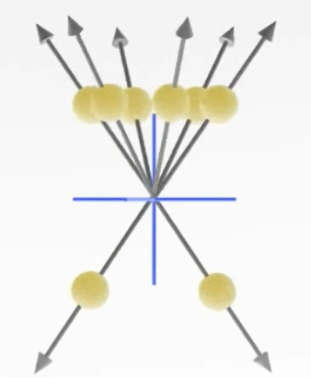

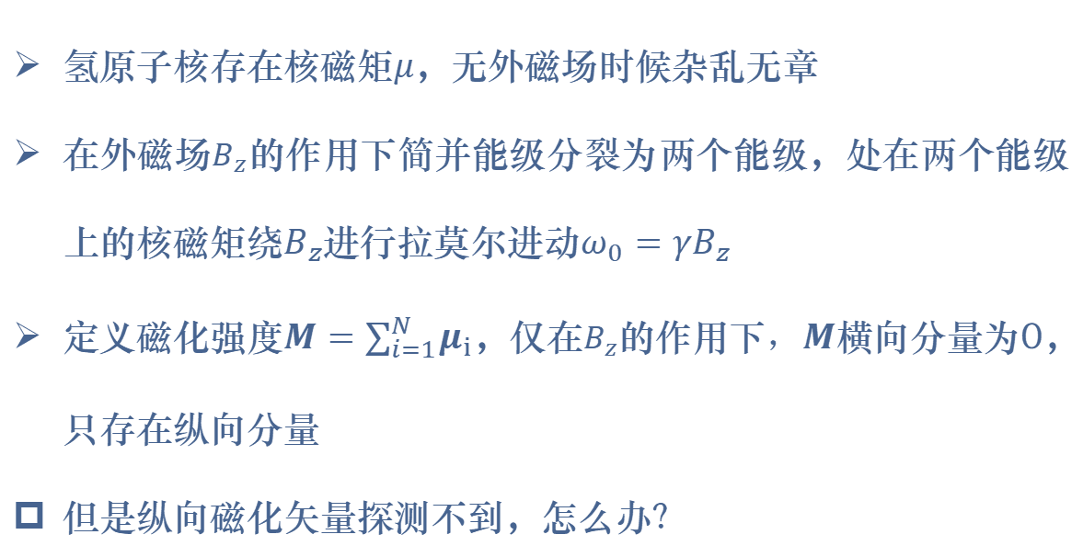
1.核磁共振成像原理：核磁矩与磁化强度
外磁场$B_{z}$
低能级
磁化强度M
氢原子核存在核磁矩$μ$，无外磁场时候杂乱无章
在外磁场$B_{z}$的作用下简并能级分裂为两个能级，处在两个能级上的核磁矩绕$B_{z}$进行拉莫尔进动$ω_{0}=γB_{z}$
定义磁化强度$M=∑_{i=1}^{N} μ_{i}$，仅在$B_{z}$的作用下$，M$横向分量为0，只存在纵向分量
但是纵向磁化矢量探测不到，怎么办？
高能级
Notes:
这个实验大家都做过，所以这个基础原理我快速地掠过。我们知道氢原子核存在核磁矩，在外磁场的作用下能级分裂，同时核磁矩进行拉莫尔进动，定义磁化强度M是所有核磁矩的矢量和，此时只有纵向分量，但是纵向磁化矢量探测不到，怎么办？我们施加一个射频场

Slide 5
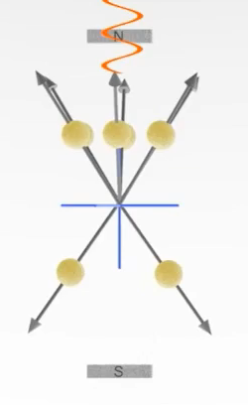
1.核磁共振成像原理：核磁共振
低能级
在横轴方向施加与拉莫尔进动频率相同的射频场，发生能量传递：核磁共振
微观上
宏观上
部分低能级质子跃迁到高能级
使部分质子进动相位相同
𝑴纵向分量减小
出现横向分量
𝑴向XY平面偏转90° ：90°脉冲
𝑴横向分量可以通过电磁感应产生正弦电动势被探测到
高能级
Notes:
施加射频场发生核磁共振，此时微观上部分低能级质子跃迁到高能级，宏观上对应𝑴纵向分量减小；同时微观上还使部分质子进动相位相同，宏观上出现横向分量。如果M偏转90°，我们将其定义为90°脉冲。现在横向分量就可以通过电磁感应被探测到了。

Slide 6
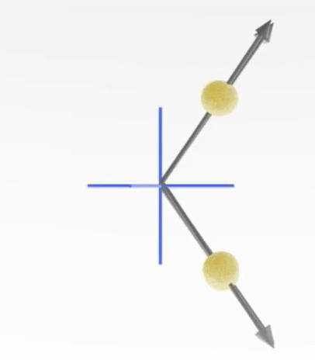
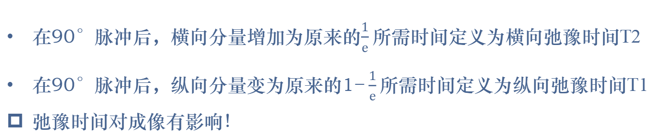
1.核磁共振成像原理：弛豫时间T1和T2
低能级
微观上
宏观上
1. 质子进动相位散相
-来自自旋-自旋相互作用和磁场不均匀性
2. 部分高能级氢原子回到低能级
-来自自旋-晶格相互作用
1.𝑴横向分量减小
-横向弛豫
2.𝑴纵向分量增大
-纵向弛豫
磁化矢量向Z轴恢复
在90°脉冲后，横向分量增加为原来的$\frac{1}{e}所需$时间定义为横向弛豫时间T2
在90°脉冲后，纵向分量变为原来的$\text{1}\text{−}\frac{1}{e}所需$时间定义为纵向弛豫时间T1
弛豫时间对成像有影响！
高能级
Notes:
当我们停止射频场后，。。。
我们可以根据弛豫快慢定义响应的横向和纵向弛豫时间

Slide 7
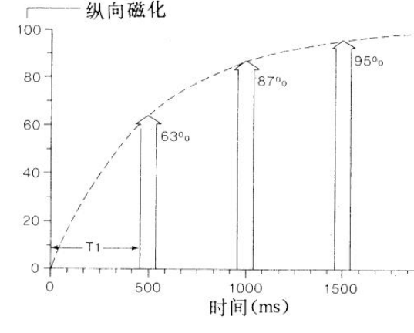
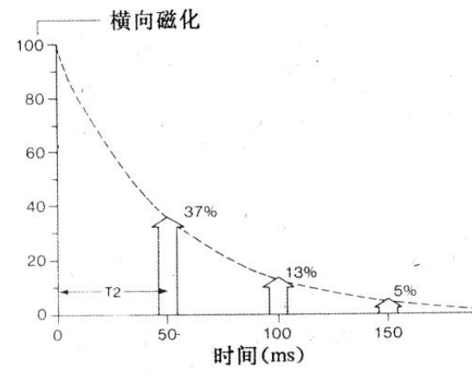
1.核磁共振成像原理：弛豫时间T1和T2
90°脉冲后
Z
施加90°
射频脉冲
Z
Z
Z
Z
Y
Y
Y
Y
Y
X
X
X
X
X
Notes:
总结一下，施加90°脉冲后，磁化矢量偏转到xy平面上，在拉莫尔进动过程中，纵向分量不断减小，横向分量不断增大

Slide 8
目录
核磁共振成像的原理
T1加权、T2加权、质子密度加权成像
反转恢复序列成像-压脂肪技术
测量芝麻的含油量
核磁共振成像前景与展望
1
2
3
4
5
Notes:
第二个部分是关于加权成像

Slide 9
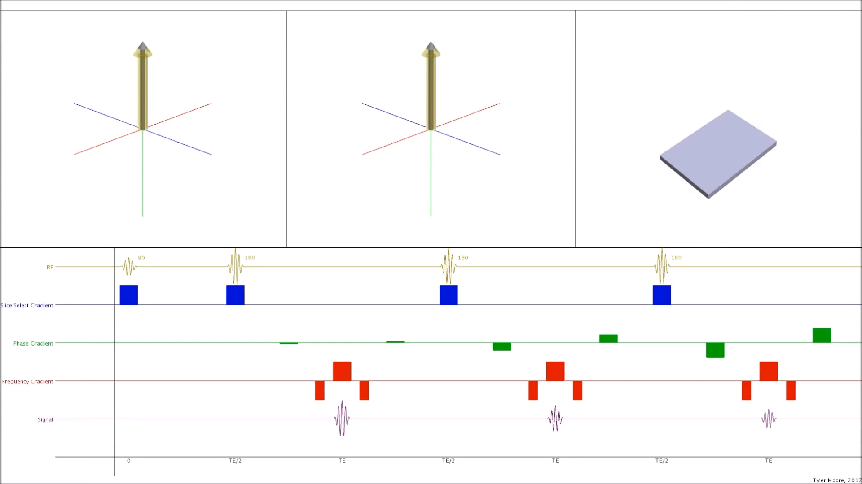
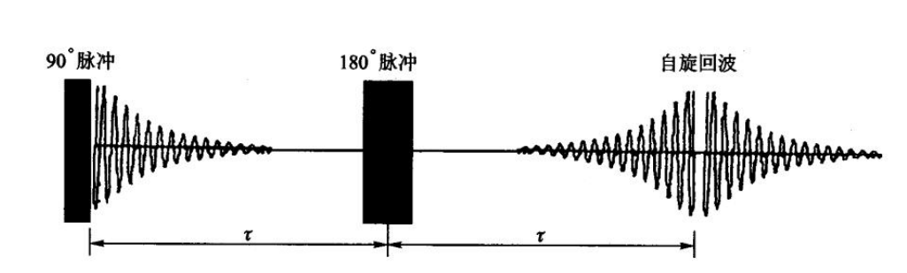
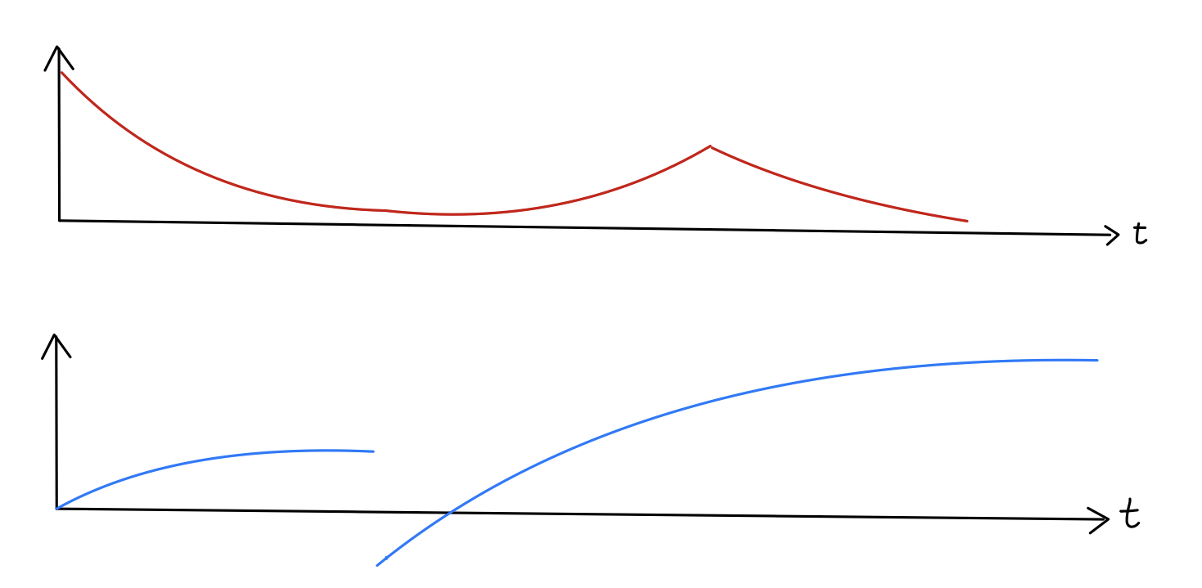
2. 加权成像：自旋回波脉冲序列
旋转坐标系
采样
Time of Echo (TE)
Time of Repeat (TR)
𝑴横向分量
实验室坐标系
𝑴纵向分量
Notes:
首先，我们来了解一下成像所需要的自旋回波脉冲序列，它由一个90脉冲和一个180°脉冲组成，我们现在旋转坐标系下看，90°脉冲使M偏转到XY平面上，然后质子逐渐散相，横向分量减小，纵向分量增加，然后一个180°脉冲使得所有质子相位精确反转，原来超前的现在等量地落后，使得横向分量逐渐增大，达到最大之后开始减小。我们采样就是在回波信号最强的时候。关于质子散相的原因，我们在实验室坐标系下看得更清楚，90°脉冲使磁化矢量旋转到xy平面上，因为自旋自旋相互作用以及磁场不均匀性影响，绿色箭头速度更快，180°脉冲之后原来超前的相位现在等量落后，使得横向分量逐渐增大，达到最大值后减小。
在这里我们定义回波产生的时间为TE，一个脉冲周期的时间为TR，这两个参数对成像有很大影响

Slide 10
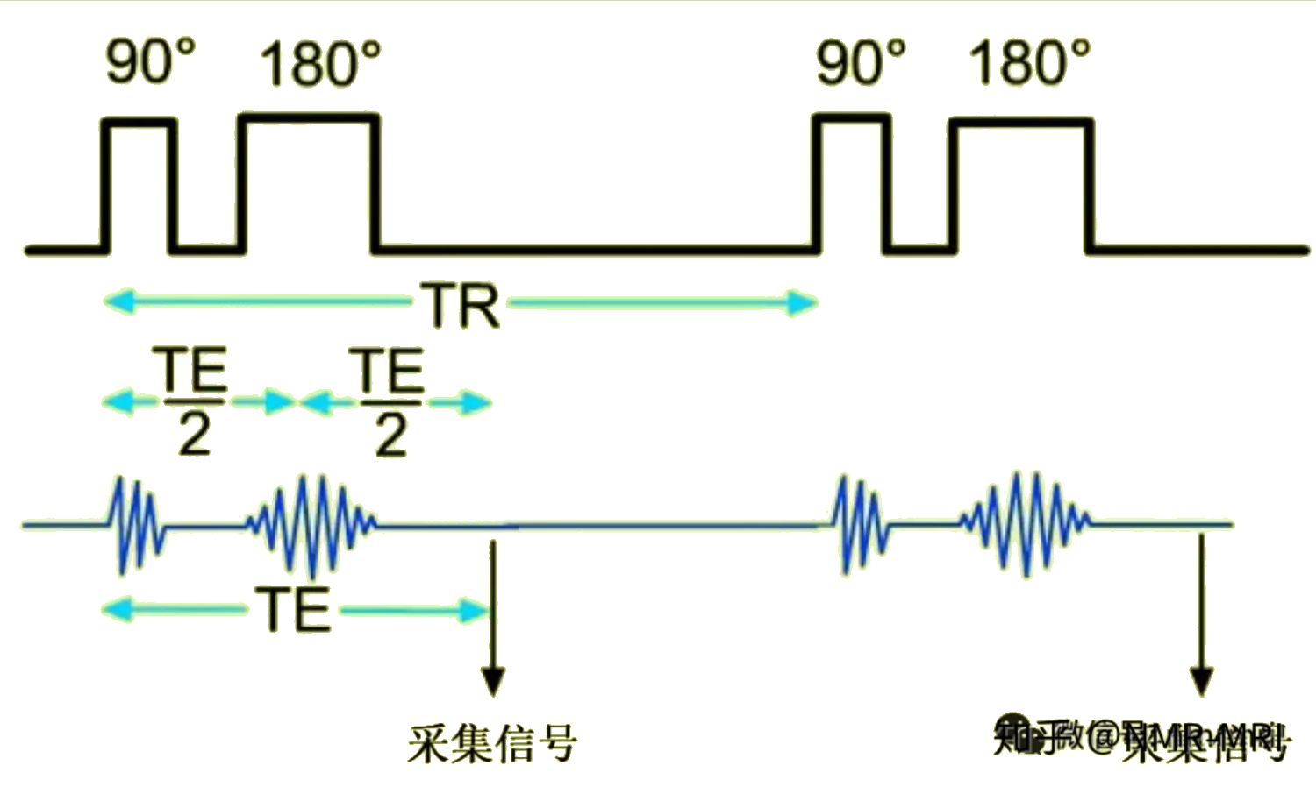

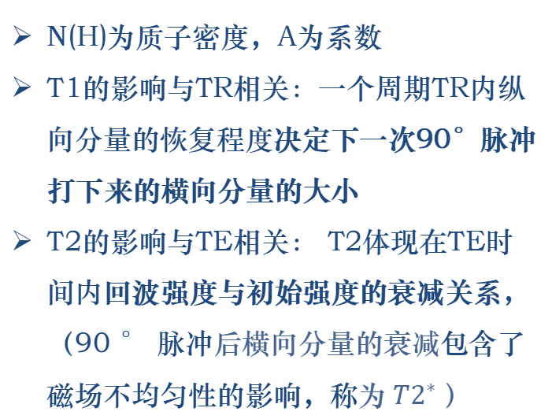
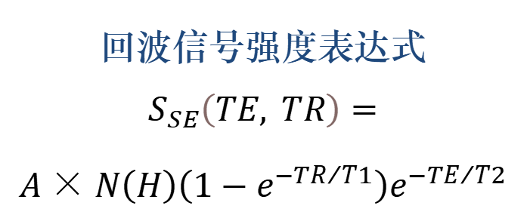

2. 加权成像：自旋回波脉冲序列
采样
回波信号强度表达式
$$S_{SE}\left(TE, TR\right)=$$
$$A×N\left(H\right)\left(1−e^{−TR/T1}\right)e^{−TE/T2}$$
Time of Echo (TE)
Time of Repeat (TR)
N(H)为质子密度，A为系数
T1的影响与TR相关：一个周期TR内纵向分量的恢复程度决定下一次90°脉冲打下来的横向分量的大小
T2的影响与TE相关： T2体现在TE时间内回波强度与初始强度的衰减关系，（90 ° 脉冲后横向分量的衰减包含了磁场不均匀性的影响，称为 ${T2}^{∗} ）$
T2
𝑴横向分量
$${T2}^{∗}$$
𝑴纵向分量

Slide 11
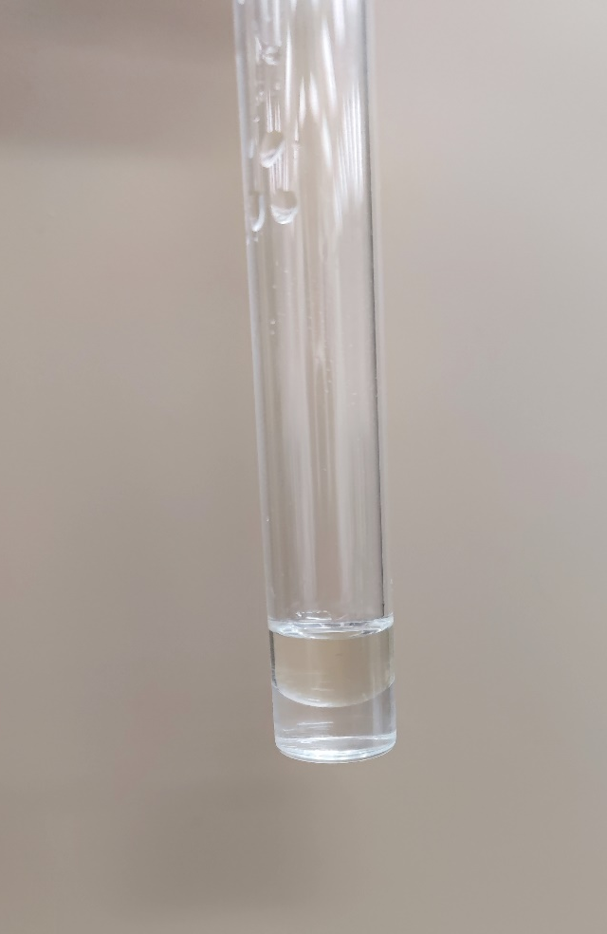
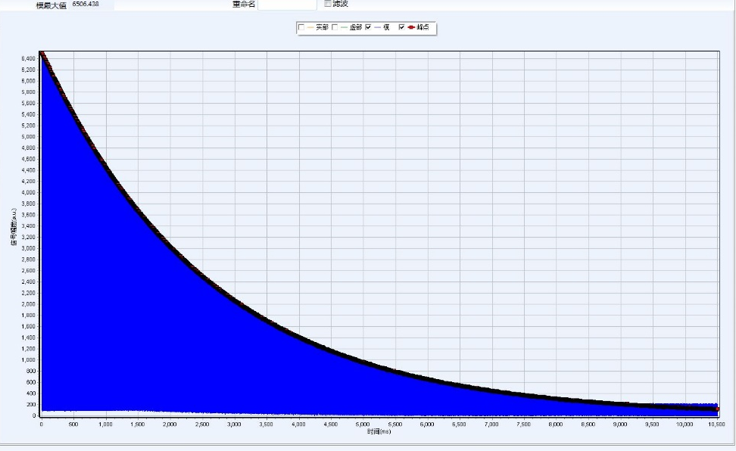
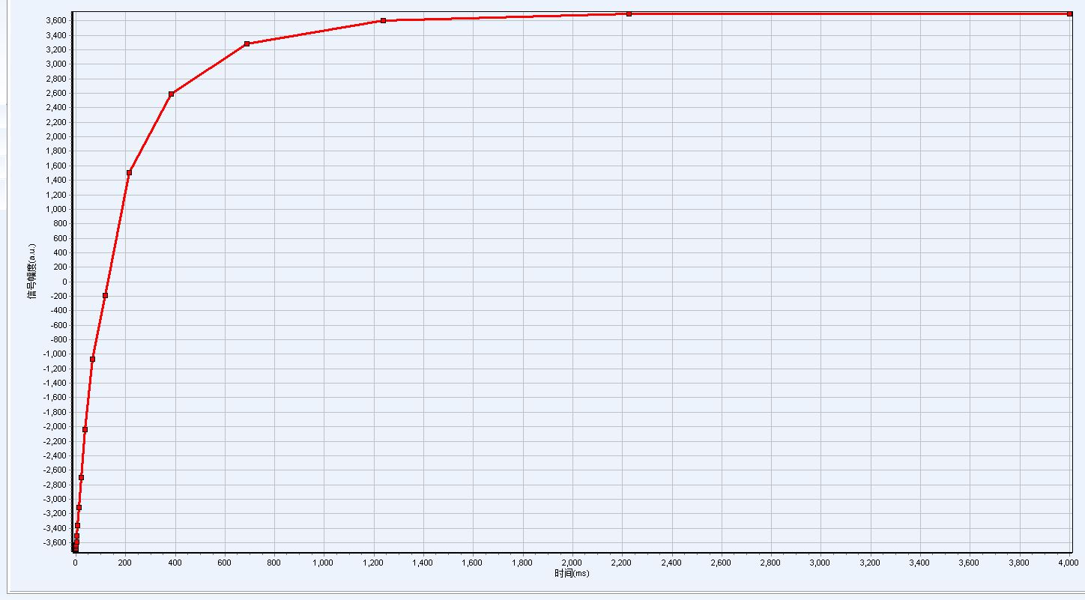
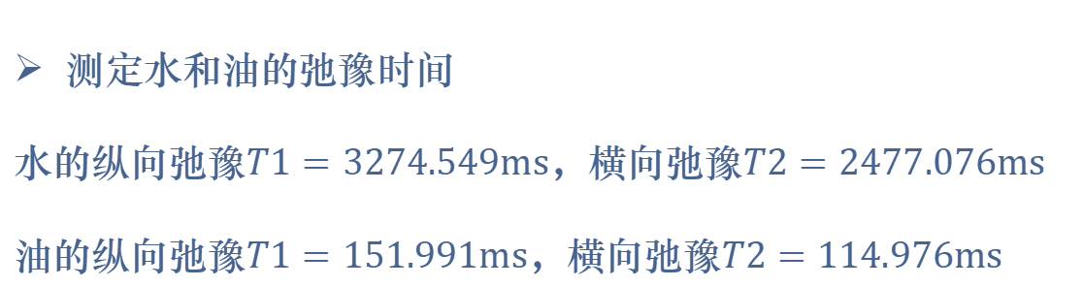
2. 加权成像：准备工作
测定水和油的弛豫时间
水的纵向弛豫$T1=3274.549ms$，横向弛豫$T2=2477.076ms$
油的纵向弛豫$T1=151.991ms$，横向弛豫$T2=114.976ms$
制备油水混合物
油
水
测量横向弛豫时间
测量纵向弛豫时间

Slide 12
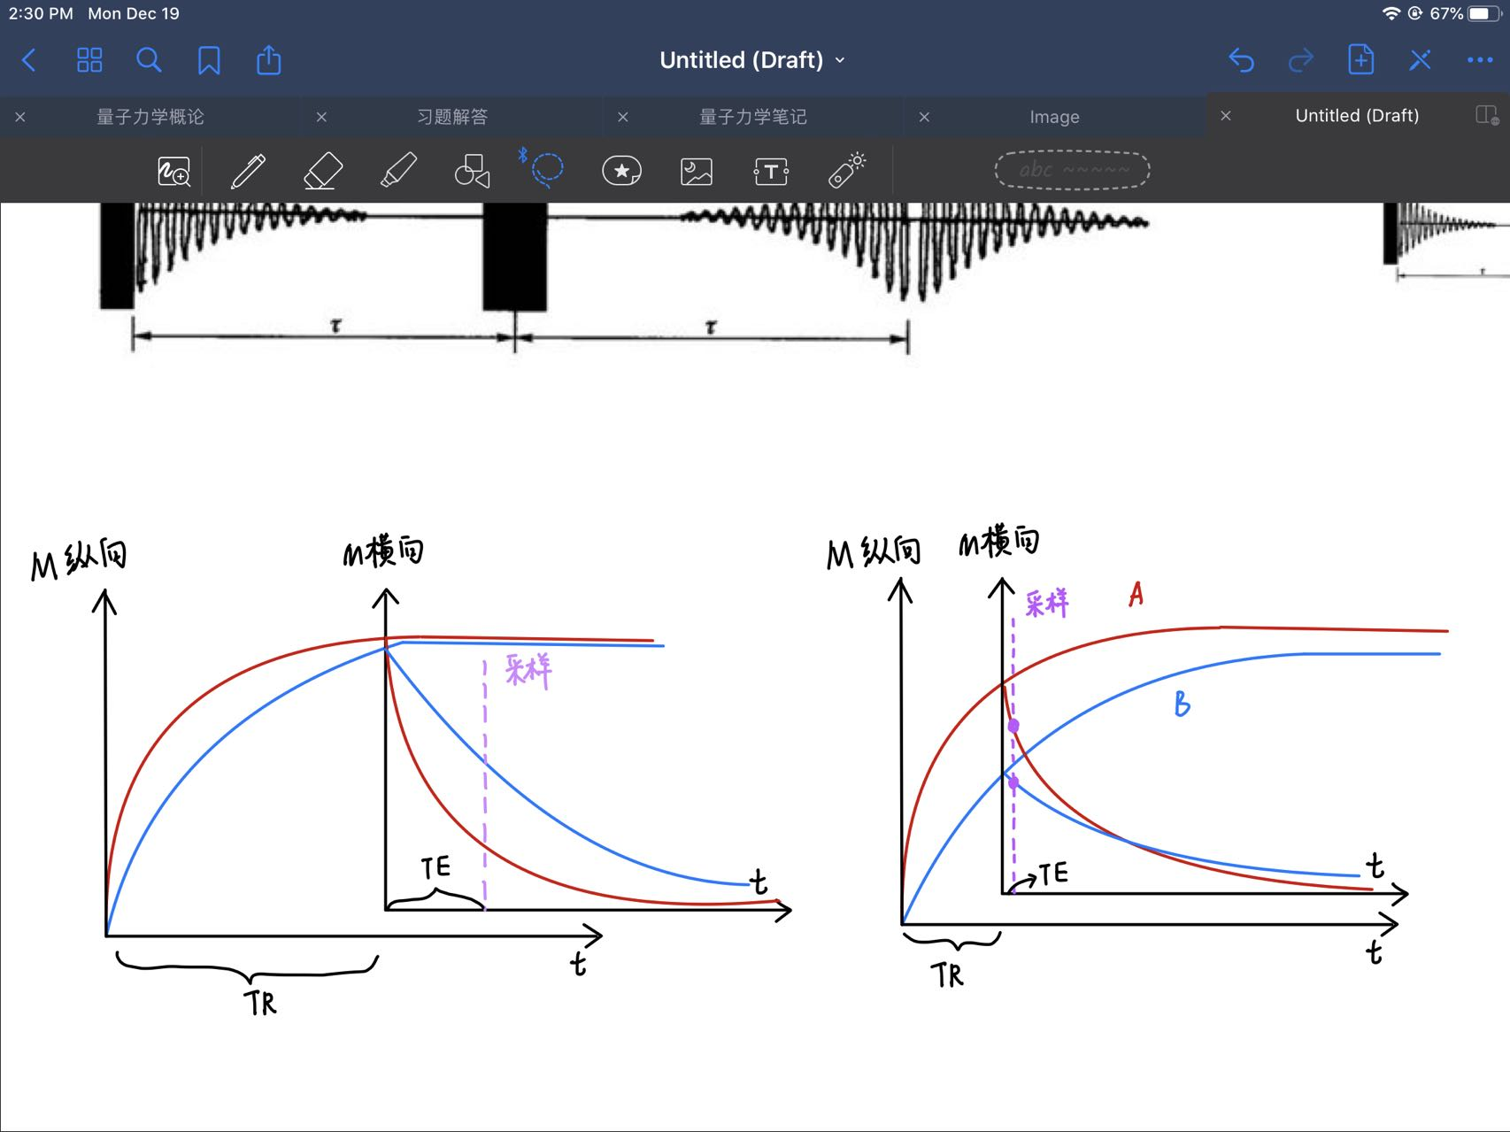
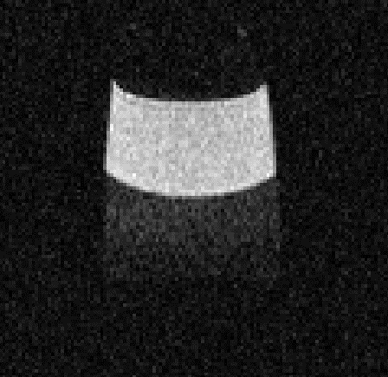
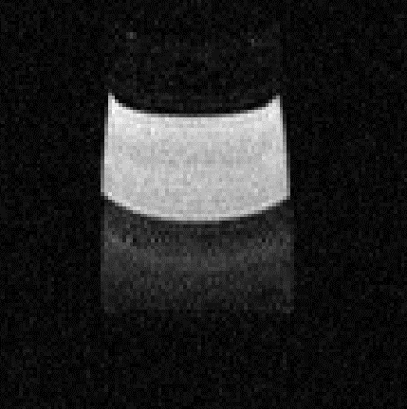

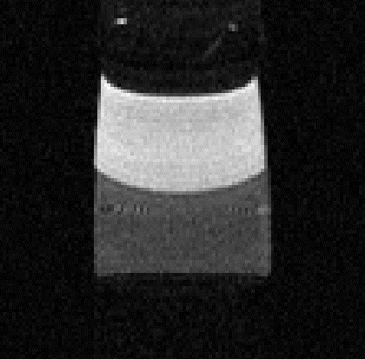
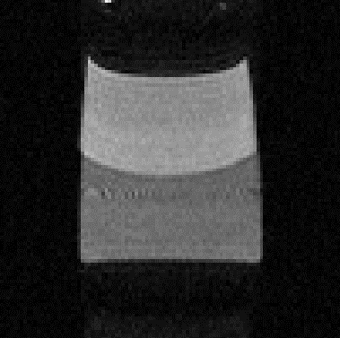
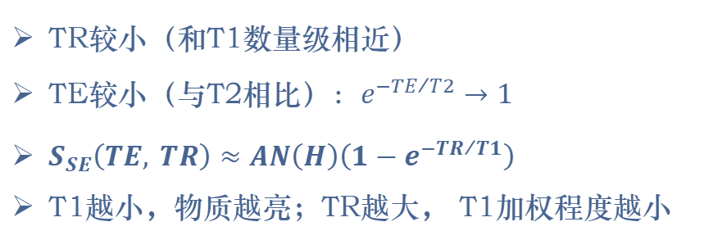
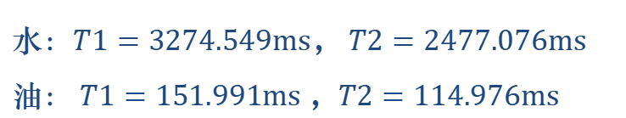
水：$T1=3274.549ms$， $T2=2477.076ms$
油： $T1=151.991ms ，T2=114.976ms$
2. 加权成像： T1加权成像
原理
实验结果
TE=20ms最小值不变
油
水
油
油
T1加权
水
水
TR=100ms
TR=300ms
TR较小（和T1数量级相近）
TE较小（与T2相比）：$e^{−TE/T2}→1$
$S_{SE}\left(TE, TR\right)≈AN\left(H\right)\left(1−e^{−TR/T1}\right)$
T1越小，物质越亮；TR越大， T1加权程度越小
油
油
水
水
TR=1200ms
TR=2500ms
Notes:
我们先来看T1加权，左边这张原理图中我把M横向分量弛豫起点与TR时间后M纵向分量的大小重合，这正是因为刚才说的一个周期TR内纵向分量的恢复程度决定下一次90°脉冲打下来的横向分量的大小。我们设置TR较小，TE较小，减小了横向弛豫对信号的影响，现在主要和T1有关。T1越小，纵向恢复越快，物质越亮。当我们增加TR，也就是把横向分量的坐标轴向右平移，T1的加权程度就变小。在右边的实验结果中，前两张我们设置TE很小，TR也很小，可以看到油比水亮很多，这正是因为油的T1更小，信号强度更大。当我们不断增加TR，T1的影响减小，两者亮度差减小。当TR很大时，实际上过渡到了我们下一个质子密度加权成像。

Slide 13
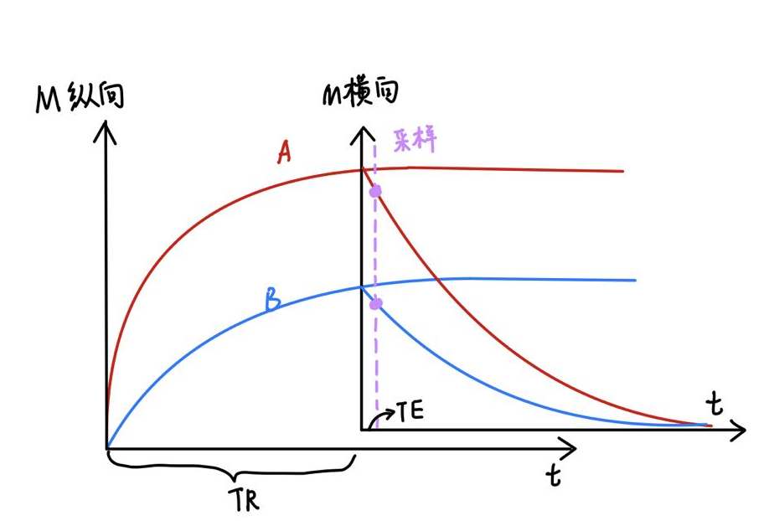
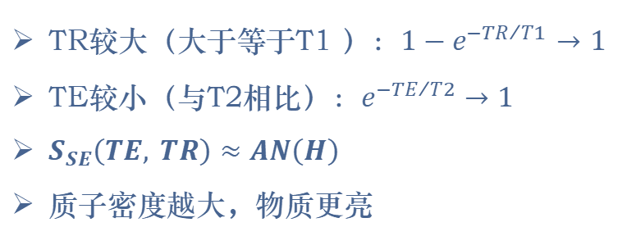
水：$T1=3274.549ms$， $T2=2477.076ms$
油： $T1=151.991ms ，T2=114.976ms$
2. 加权成像：质子密度加权成像
原理
实验结果
油
质子密度加权
水
油
水
TR较大（大于等于T1 ）：$1−e^{−TR/T1}$ $→1$
TE较小（与T2相比）：$e^{−TE/T2}→1$
$S_{SE}\left(TE, TR\right)≈AN\left(H\right)$
质子密度越大，物质更亮
TE=20ms TR=2500ms
Notes:
现在TR较大，纵向分量基本完全弛豫，TE还是很小，此时起主要作用的就是质子密度了，质子密度越大，物质更亮。右边这幅图实际上就是上一页最后一幅图，可以看出油的质子密度比水大。

Slide 14
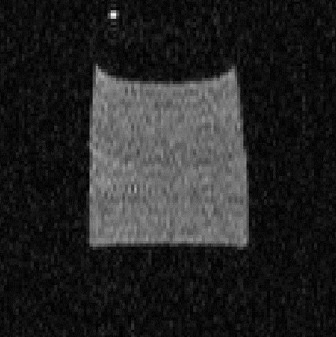
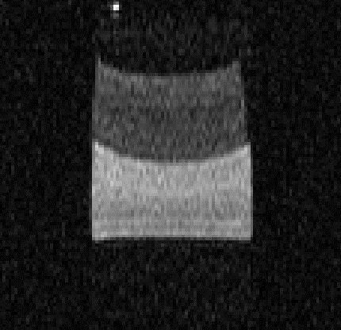
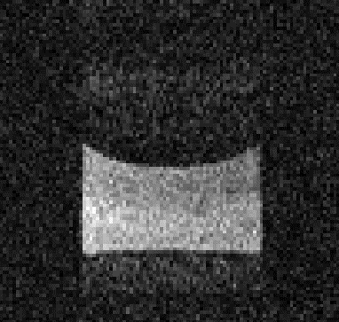
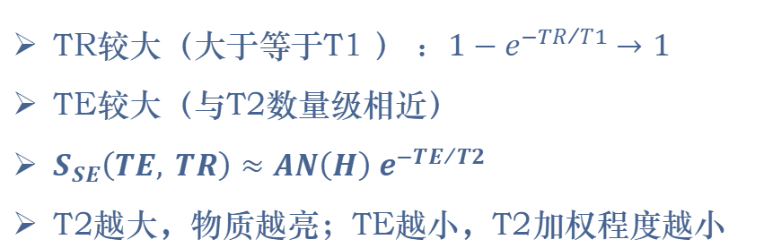
水：$T1=3274.549ms$， $T2=2477.076ms$
油： $T1=151.991ms ，T2=114.976ms$
2. 加权成像：T2加权成像
原理
实验结果
TR=2500ms不变
油
油
油
水
水
水
TE=20ms
TE=50ms
TR较大（大于等于T1 ） ：$1−e^{−TR/T1}$ $→1$
TE较大（与T2数量级相近）
$S_{SE}\left(TE, TR\right)≈AN\left(H\right)$ $e^{−TE/T2}$
T2越大，物质越亮；TE越小，T2加权程度越小
油
油
水
水
T2加权
TE=100ms
TE=300ms
Notes:
在T2加权中，我们也设置TR较大，纵向分量基本完全弛豫，同时设置TE较大，这时信号强度主要和T2有关，T2越大，横向弛豫越慢，物质越亮；同时如果减小TE，相当于采样的那条紫色的虚线向左移动，这时T2加权程度变小。在右边的结果中，我们看到TE很小时，还是质子密度加权，油更亮。增大TE，由于水的T２更大，所以在TE较大时候水亮度更高。

Slide 15
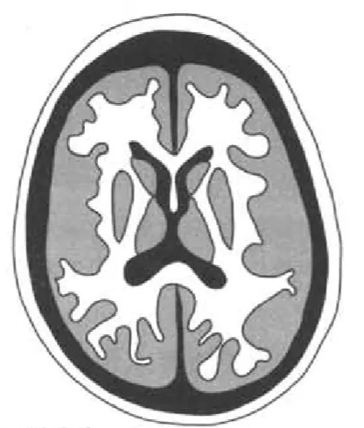
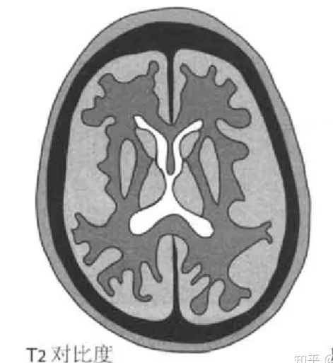
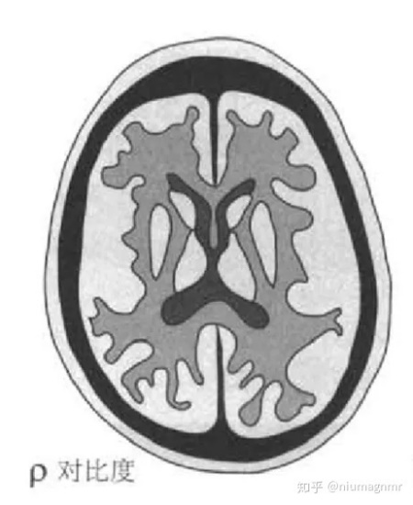

2. 加权成像：医学应用
弛豫时间快慢的对比：脑脊液>灰质>白质（由慢到快）
质子密度对比：脑脊液>灰质>白质（由大到小）
T1加权
T2加权
质子密度加权
参数设置
TR较小，TE较小
TR较大，TE较大
TR较大，TE较小
信号强度
白质>灰质>脑脊液
脑脊液>灰质>白质
灰质>白质>脑脊液
脑部图像
Notes:
这里总结了一下各个加权的参数设置，同时也展示了在医学上的应用，比如在Ｔ１加权时，由于白质弛豫时间最短，所以成像中最亮是白色。后面几张图也是和前面介绍的内容相同多的原理。我的部分就到这里，下面请我的搭档ｃｒｈ继续分享。

Slide 16
目录
核磁共振成像的原理
T1加权、T2加权、质子密度加权成像
反转恢复序列成像-压脂肪技术
测量芝麻的含油量
核磁共振成像前景与展望
1
2
3
4
5
Notes:
今天的分享围绕这些内容展开，我负责前两个部分，我的搭档crh负责后三个部分

Slide 17
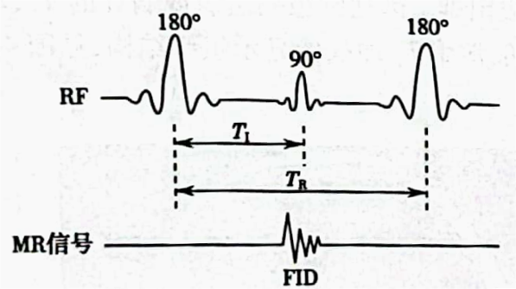
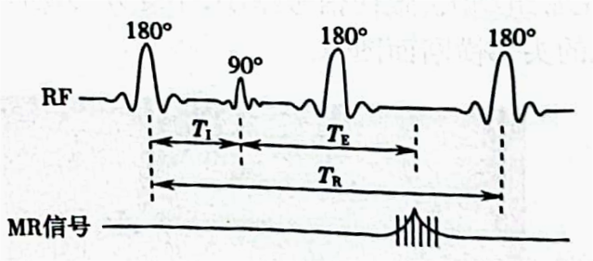
3. 反转恢复序列（IR）成像原理
反转恢复序列（IR，inversion recovery）由$180°−T_{I}− 90°$脉冲构成
IRSE序列与SE序列的区别：
IRSE序列在开始时多了一个180°脉冲
从而可以控制初始的纵向磁化矢量大小
反转恢复序列（IR）
T_{I} （反转时间）
可调参数
TE （回波时间）
TR （重复时间间隔）
实际应用的IRSE序列（即IR+SE）

Slide 18
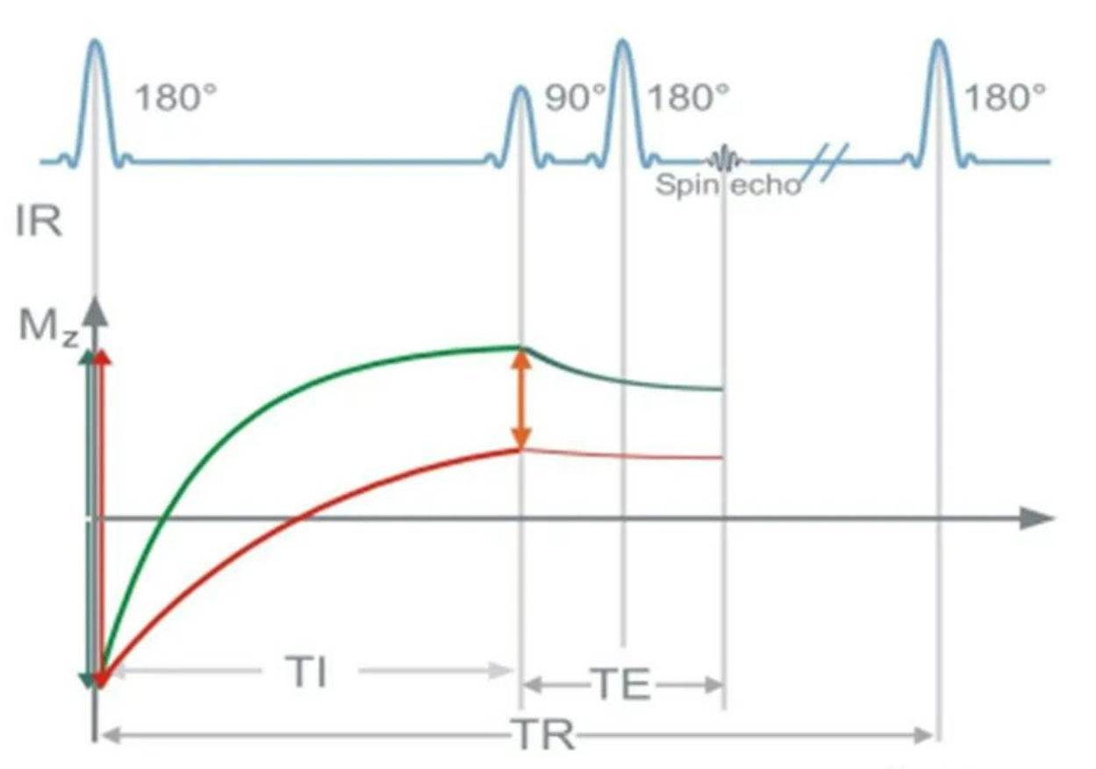

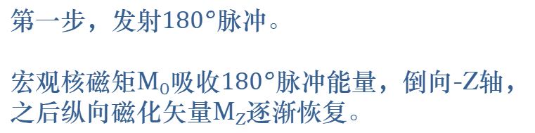
3. 反转恢复序列成像原理（第一步）
第一步，发射$180°$脉冲。
宏观核磁矩M₀吸收$180°$脉冲能量，倒向-Z轴，
之后纵向磁化矢量M_{Z}逐渐恢复。
$T_{I}$时间后，纵向磁化矢量恢复到：
$M_{z}$=$M_{0}\left(1−2e^{−T_{I}/T_{1}}\right)$
IRSE第一步

Slide 19

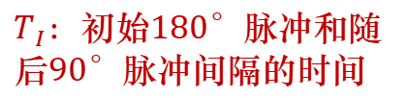
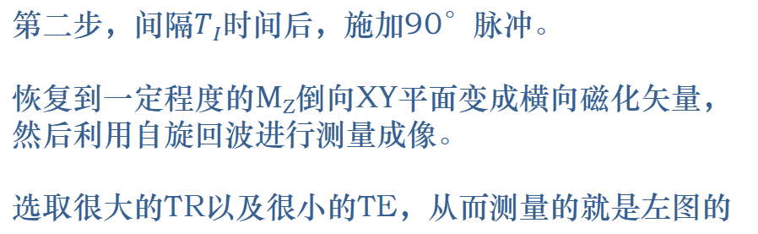
3. 反转恢复序列成像原理（第二步）
第二步，间隔$T_{I}$时间后，施加90°脉冲。
恢复到一定程度的M_{Z}倒向XY平面变成横向磁化矢量，
然后利用自旋回波进行测量成像。
选取很大的TR以及很小的TE，从而测量的就是左图的
此时，IRSE序列回波信号强度为：
$$S_{IR}∝N\left(H\right)\left(1−2e^{−T_{I}/T_{1}}\right)$$
$T_{I}$：初始180°脉冲和随后90°脉冲间隔的时间
IRSE第二步

Slide 20
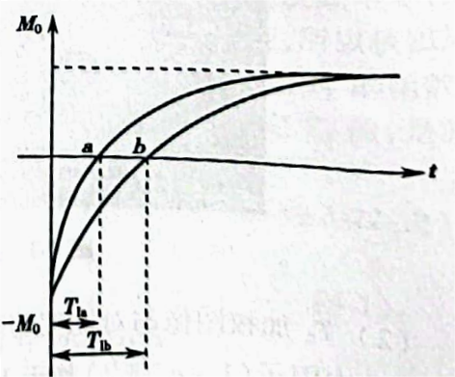
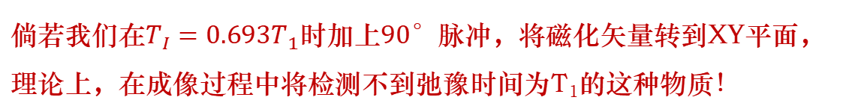
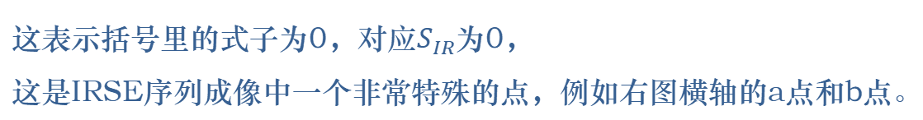

3. 反转恢复序列成像的特殊点
a线：T1短，恢复快
$$S_{IR}∝N\left(H\right)\left(1−2e^{−T_{I}/T_{1}}\right)$$
观察上式可以发现，当T_{I}为取为T₁·ln2≈0.693T₁时，$1−2e^{−T_{I}/T_{1}}=0$
这表示括号里的式子为0，对应$S_{IR}$为0，
这是IRSE序列成像中一个非常特殊的点，例如右图横轴的a点和b点。
b线：T1长，恢复慢
倘若我们在$T_{I}=0.693T_{1}$时加上$90°$脉冲，将磁化矢量转到XY平面，
理论上，在成像过程中将检测不到弛豫时间为T₁的这种物质！

Slide 21
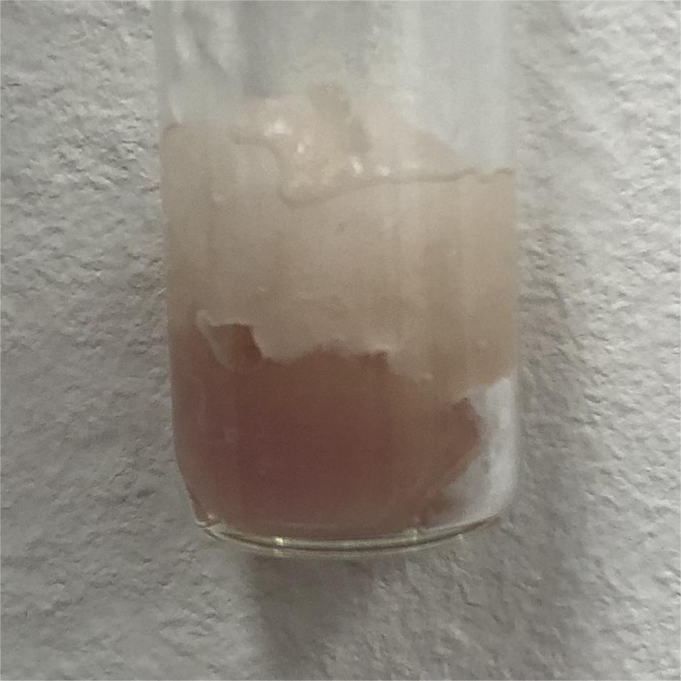
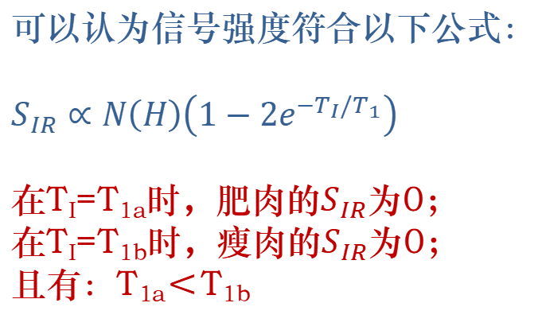
3. 反转恢复序列成像（肥肉瘦肉）
在实验中，我们首先测量了瘦肉和肥肉的弛豫时间。
对于瘦肉，其T₁=533.678ms，T₂=43.288ms；
对于肥肉，其T₁=151.991ms，T₂=100.000ms。
“上面是肥肉，下面是瘦肉”实物图
可以认为信号强度符合以下公式：
$$S_{IR}∝N\left(H\right)\left(1−2e^{−T_{I}/T_{1}}\right)$$
在T_{I}=T_{1a}时，肥肉的$S_{IR}$为0；
在T_{I}=T_{1b}时，瘦肉的$S_{IR}$为0；
且有：T_{1a}＜T_{1b}
a线：肥肉，T1短
b线：瘦肉，T1长
两种不同T1物质的纵向弛豫恢复示意图

Slide 22
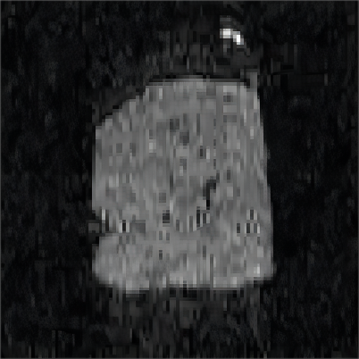
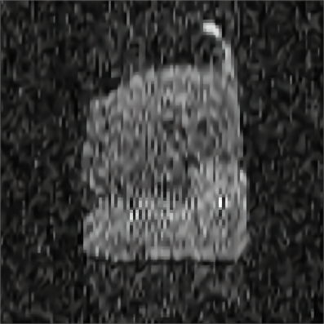
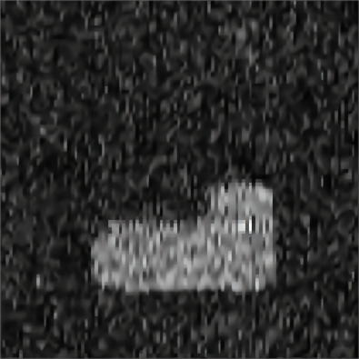
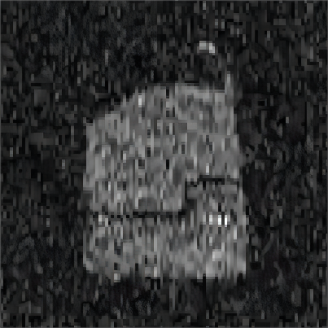


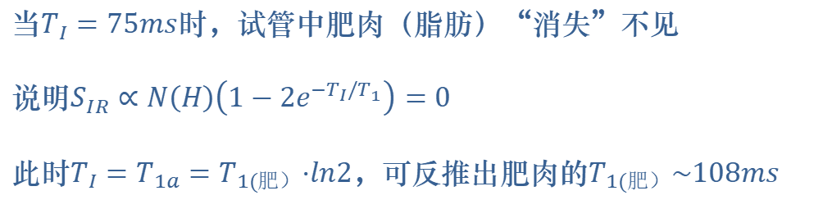


3. 反转恢复序列成像（压脂肪技术）
$$TI=20ms$$
$$TI=50ms$$
$$TI=75ms$$
$$TI=105ms$$
当$T_{I}=75ms$时，试管中肥肉（脂肪）“消失”不见
说明$S_{IR}∝N\left(H\right)\left(1−2e^{−T_{I}/T_{1}}\right)=0$
此时$T_{I}={T_{1a}=T}_{1(肥）}·ln2$，可反推出肥肉的$T_{1(肥）}\sim 108ms$
此时T_{I}为T_{1a}

Slide 23
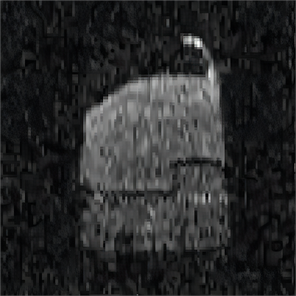








3. 反转恢复序列成像（瘦肉也能消失）
$TI$=130ms
$$TI=200ms$$
$$TI=400ms$$
$$TI=1500ms$$
当$T_{I}=200ms$时，试管中瘦肉“消失”不见
此时$T_{I}={T_{1b}=T}_{1(瘦）}·ln2$，可反推出瘦肉的$T_{1(瘦）}\sim 289ms$
此时T_{I}为T_{1b}

Slide 24

3. 反转恢复序列成像临床应用（压脂肪、压水）
核心原理
选择不同的反转时间T_{I}
IRSE序列
选择性地抑制某种组织图像
1.5T设备中不同T_{I}抑制不同组织获得的图像
脑脊液的信号被压制，呈现黑色
【压脂肪】短时反转恢复成像技术（STIR）：进行脂肪抑制
【压水】流动衰减反转恢复序列（FLAIR）：进行水或脑脊液的抑制

Slide 25
目录
核磁共振成像的原理
T1加权、T2加权、质子密度加权成像
反转恢复序列成像-压脂肪技术
测量芝麻的含油率
核磁共振成像前景与展望
1
2
3
4
5
Notes:
今天的分享围绕这些内容展开，我负责前两个部分，我的搭档crh负责后三个部分

Slide 26


4. 芝麻含油率的测量原理
（一）如何消除芝麻中的水信号对油信号的干扰呢？
核心原理：MRI信号的大小和油的质量成正比
自由水（弛豫时间很长，可通过晾晒干燥除去）
基本思路（三步骤）
水
STEP1：单位质量油对应的MRI信号大小（标准油样）
结合水（弛豫时间很短，$T_{2}\sim 3.5ms$）
油（弛豫时间中等，$T_{2}\sim 150ms$）
结合水信号衰减完毕
只剩油信号
$90°$脉冲完一段时间后采集
STEP2：单位质量芝麻对应的MRI信号大小（黑芝麻样品）
（二）选择什么序列进行MRI信号测量？
选择硬脉冲自旋回波序列（Q-SE）
方便读数
$$含油率η=\frac{每克芝麻的信号强度}{每各芝麻油的信号强度}×100\%$$
STEP3：

Slide 27



4. 芝麻含油率的测量
以黑芝麻油为标准油样，对黑芝麻进行含油率的测量
STEP 0：
测得共振频率SFO1=20.57812285MHz
自动寻找$90°$硬脉冲宽度为17.52μs，$180°$硬脉冲宽度为36.00μs
选择Q-SE序列，设定TE=10.000ms
芝麻油样品
结合水T2完全衰减
TE是合适的
黑芝麻样品
油的信号较强

Slide 28


4. 芝麻含油率的测量：标准油样的测定
STEP 1：
对标准黑芝麻油样进行测量分析，
得出黑芝麻油和回波信号峰值之间的关系
芝麻油样品
标准油样拟合曲线
线性拟合的结果：
斜率为$17205±213$，截距为$−3±102$
拟合曲线为：$y=17205x−3$
相关指数$R^{2}=0.999$，说明线性性质很好。

Slide 29


4. 芝麻含油率的测量：黑芝麻样品的测定
STEP 2：
对黑芝麻进行测量分析，
得出黑芝麻和回波信号峰值之间的关系。
黑芝麻样品
黑芝麻拟合曲线
采用线性拟合，结果为：
斜率为$8630±135$，截距为$259±120$
拟合曲线为：$y=8630x+259$
相关指数$R^{2}=0.998$，说明线性性质较好。

Slide 30



4. 芝麻含油率的测量结果
·MRI法测得含油率通常高于索氏提取法的原因：
STEP 3：利用以下公式计算含油率：
$$含油率η=\frac{每克芝麻的信号强度}{每各芝麻油的信号强度}×100\%$$
$$=\frac{8630}{17205}×100\%$$
$$=50.2\%$$
核磁共振法有
脂肪酸和醇类等物质
索氏提取法无
综合来看，核磁共振法测量含油率有三大优点：
①时间短（仅需要几分钟）
②操作简便、过程简单
③不破坏样品
索氏提取仪和索氏提取系统

Slide 31
目录
核磁共振成像的原理
T1加权、T2加权、质子密度加权成像
反转恢复序列成像-压脂肪技术
测量芝麻的含油率
核磁共振成像前景与展望
1
2
3
4
5
Notes:
今天的分享围绕这些内容展开，我负责前两个部分，我的搭档crh负责后三个部分

Slide 32

5. 应用前景和展望
（高端领域、助力科研）
高场强的超导MRI
MRI产品的两方面
（小型化、便携式）
低场强MRI的技术完善
①准确测量微弱信号
②快捷响应核磁信号
③采集获取更多信息

Slide 33


5. 应用前景和展望
世界首台全身5.0T磁共振
超清TOF PET/MR
“高端超导超清磁共振”融合“人工智能”：
助力人脑神经科学前沿研究，推进神经及精神领域诊疗

Slide 34
参考文献
[1]汪红志,张学龙,武杰. 核磁共振成像技术实验教程. 科学出版社. 2008
[2]袁勤,曾怀忍,毕文伟. 核磁共振成像原理与技术. 电子科技大学出版社. 2015
[3]俎栋林. 核磁共振成像学[M]. 北京：高等教育出版社, 2004.01.
[4]纽迈科技 核磁共振分析应用软件用户手册
[5]复旦大学近代物理实验讲义.
[6]复旦大学近代物理实验网站，http://phylab.fudan.edu.cn/doku.php?id=course:modern.
[7]孔凡利,付宇新,王召滢,曹冰,贺义昌,曾凡新,雷小林.基于低场核磁共振技术快速测定油茶籽含油率[J].南方林业科学,2022,50(04):70-74.DOI:10.16259/j.cnki.36-1342/s.2022.04.016.

Slide 35









致谢
感谢乐老师、殳老师、李老师、姚老师一学期以来的指导，收获满满的一门课！

Slide 36
感谢聆听，期待提问
汇报人：冯嘉旭 陈瑞昊
2022年12月21日

Slide 37



BackUp
2. 加权成像：医学应用
弛豫时间快慢的对比：脑脊液>灰质>白质（由慢到快）
质子密度对比：脑脊液>灰质>白质（由大到小）
T1加权
T2加权
质子密度加权
参数设置
TR较小，TE较小
TR较大，TE较大
TR较大，TE较小
信号强度
白质>灰质>脑脊液
脑脊液>灰质>白质
灰质>白质>脑脊液
弛豫图像

Slide 38

BackUp
3. 反转恢复序列成像
如果纳入T_{R}的影响，则信号强度完整地写为：
$$S_{IR}=N\left(H\right)\left(1−2e^{−T_{I}/T_{1}}+2e^{−\left(T_{R}−T_{E}/2\right)/T_{1}}−e^{−T_{R}/T_{1}}\right)e^{{−T}_{E}/T_{2}}$$
实际操作过程中：
我们选择较长的T_{R}，从而前后两次序列不相互影响；
我们选择较短的T_{E}，从而横向磁化矢量来不及衰减，就立刻被显示出来；
这样，就变成只有T_{I}为影响因素！
$$S_{IR}∝N\left(H\right)\left(1−2e^{−T_{I}/T_{1}}\right)$$
观察上式可以发现，当T_{I}为取为T₁·ln2≈0.693T₁时，$1−2e^{−T_{I}/T_{1}}=0$
括号里的式子为0，对应$S_{IR}$为0，
这是反转恢复序列成像中一个非常特殊的点，例如右图的a点和b点。
倘若我们在$T_{I}=0.693T_{1}$时加上$90°$脉冲，将磁化矢量转到XY平面，
在图像上将检测不到弛豫时间为T₁的这种物质！

